Slide 1
测试情况及结果
测试目标
测试方法
测试结果

Slide 2
测试情况及结果 – 测试目标
比较如下三种方案两段式提交的效率
ODL原有方案
代理方案
事务排序方案
测试通信时延带来的影响
使用时延、吞吐率两个指标来衡量提交的效率

Slide 3
测试情况及结果 – 测试方法
对Leader节点进行配置以选择方案
CohortProxyType = Sync（ODL的同步方案）、Forward（代理方案）、Concurrent（异步，由Shard负责事务排序的方案）
ShardType = Normal（不带事务排序功能）、DealDeadlock（带事务排序功能）
根据Frontend、Backend节点的相对位置测试时延带来的影响
两者位于相同的主机（通信时延忽略）
两者位于不同的主机（通信时延约5ms）

Slide 4
测试情况及结果 – 测试方法（续）
部署Leader、Frontend、Backend、Proxy节点后，启动Operator进行吞吐测试或时延测试
吞吐测试：每组测试提交1000次，提交间隔0，测试时长5s，测试间隔时间5s，进行30组测试；
时延测试：每组测试提交10次，提交间隔1s，测试时长10s，测试间隔时间5s，进行30组测试；
对测试结果进行统计分析

Slide 5
测试情况及结果 – 测试结果
测试包含三个维度（方案，测试内容，时延影响），共3×2×2 = 12组测试

Slide 6
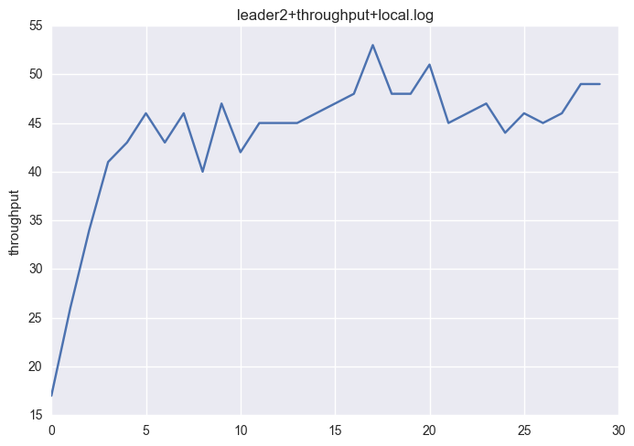
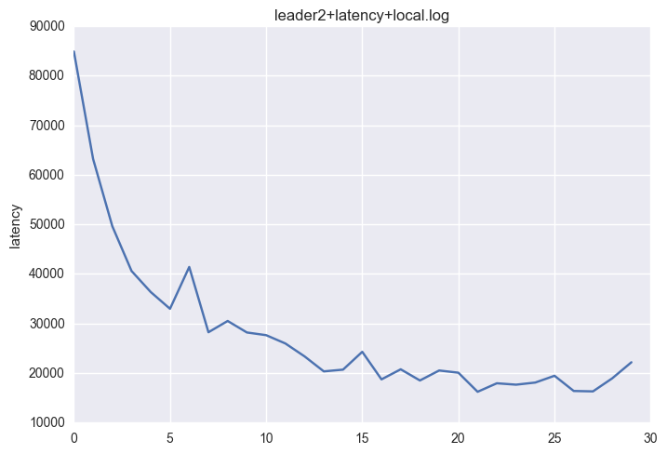
测试结果 – （原始方案，_，无通信时延）
吞吐测试
时延测试

Slide 7
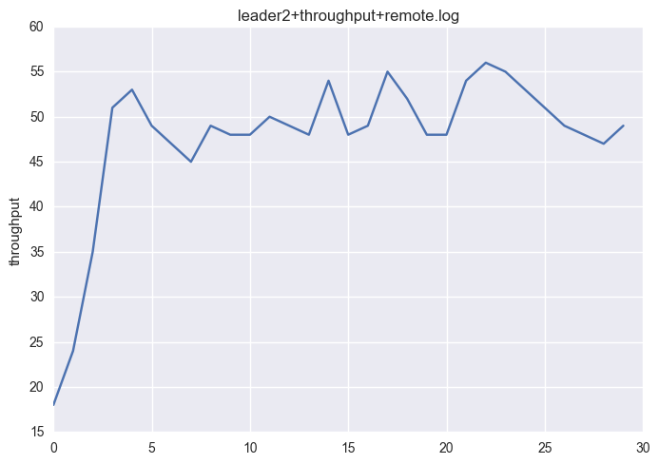
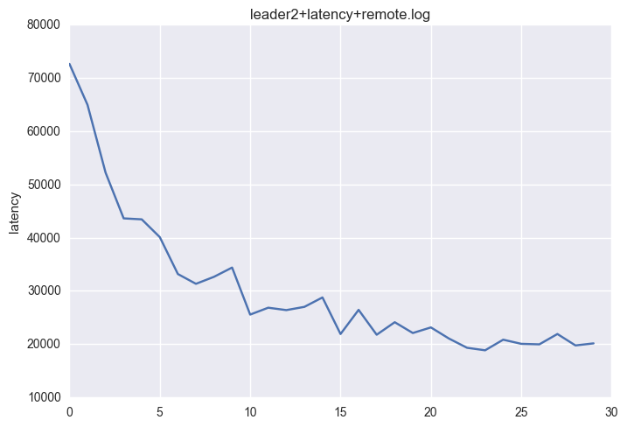
测试结果 – （原始方案，_，有通信时延）
吞吐测试
时延测试

Slide 8
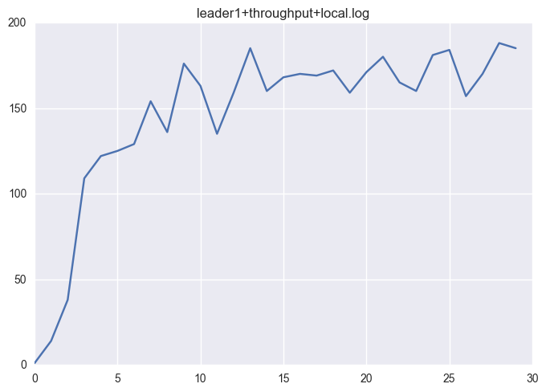
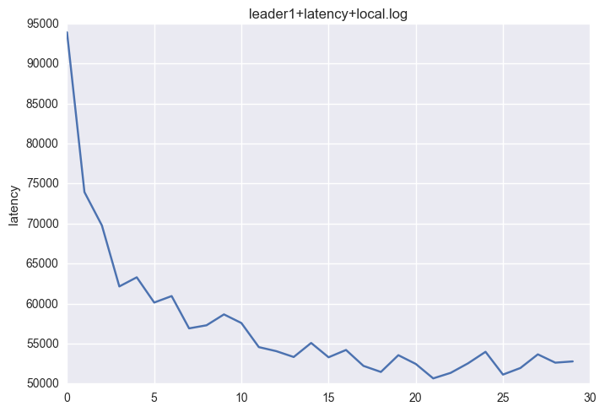
测试结果 – （排序方案，_，无通信时延）
吞吐测试
时延测试

Slide 9
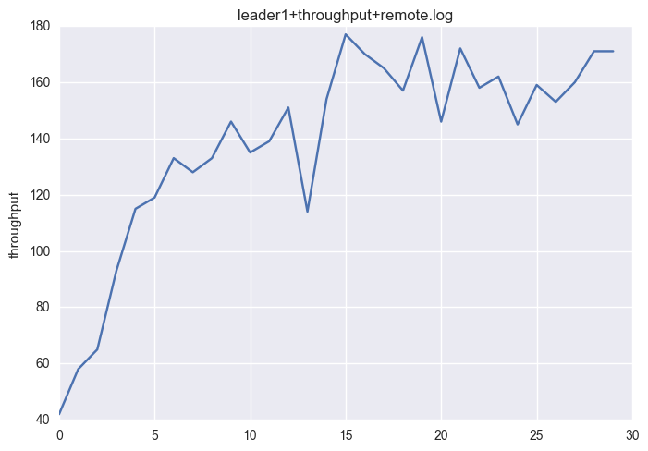
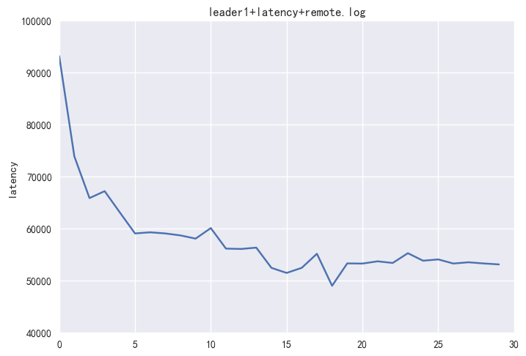
测试结果 – （排序方案，_，有通信时延）
吞吐测试
时延测试

Slide 10
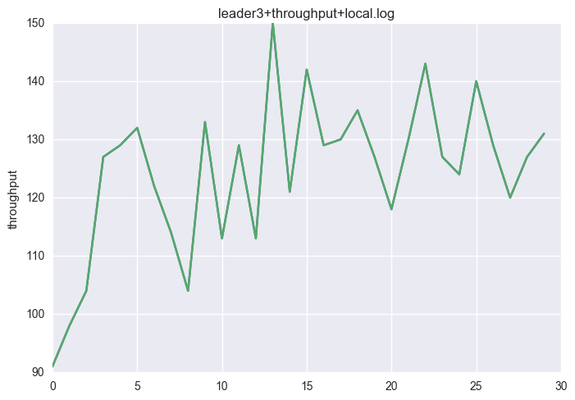
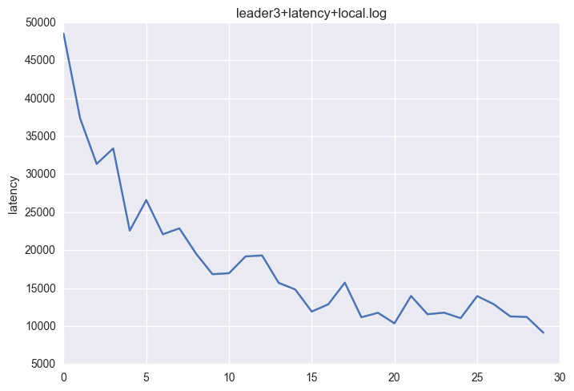
测试结果 – （代理方案，_，无通信时延）
吞吐测试
时延测试

Slide 11
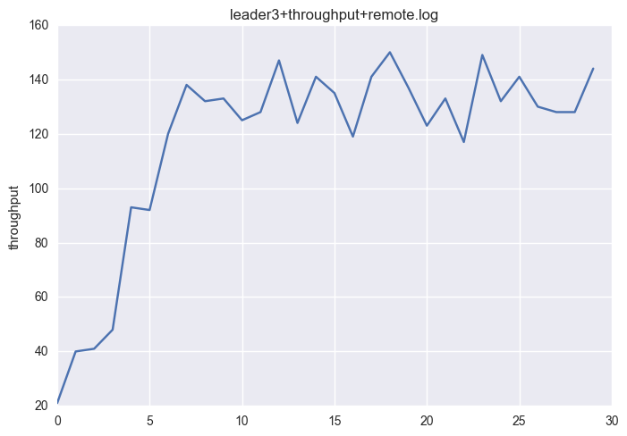
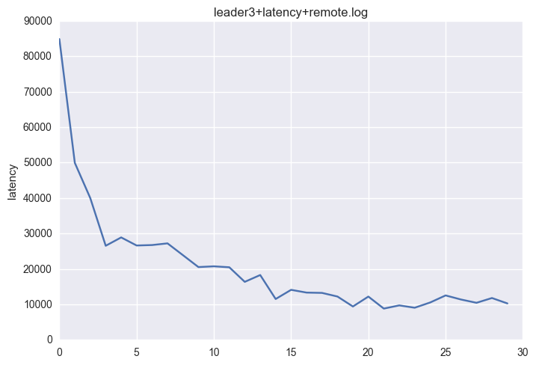
测试结果 – （代理方案，_，有通信时延）
吞吐测试
时延测试

Slide 12
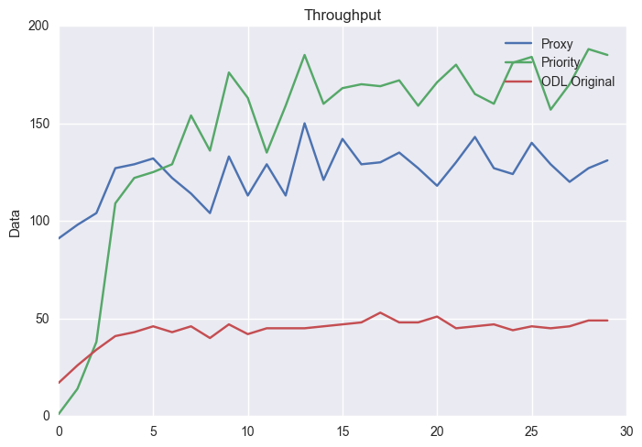
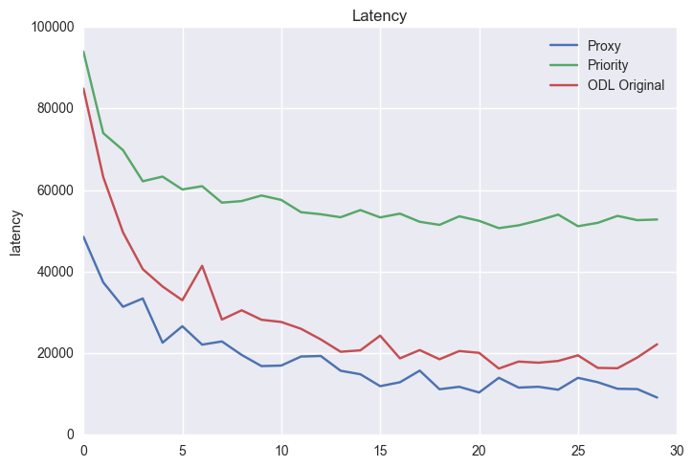
测试结果 – （_，_，无通信时延）
吞吐测试
时延测试
优先级排序
代理
优先级排序
原始
原始
代理

Slide 13
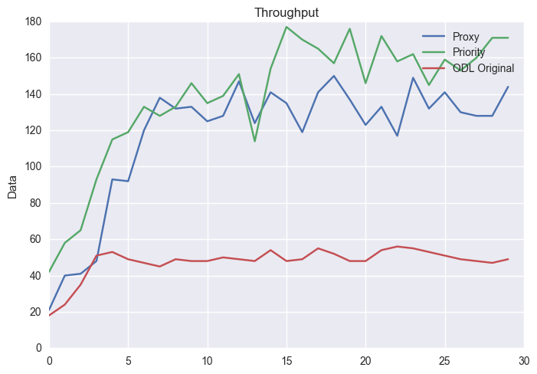
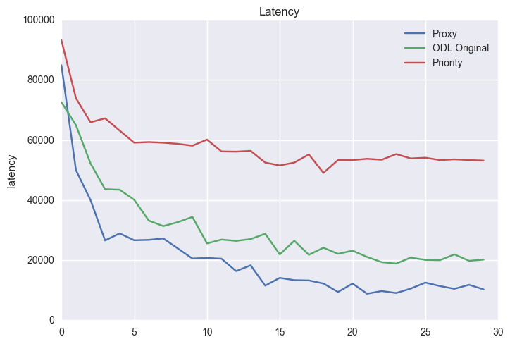
测试结果 – （_，_，有通信时延）
吞吐测试
时延测试
优先级排序
代理
优先级排序
原始
原始
代理

Slide 14
测试结论
1.在传输时间延时可以忽略的情况下，
吞吐率：优先级排序方案 > 代理方案 > ODL原始方案
延时： 代理方案 < ODL原始方案 < 优先级排序方案
2.在有传输时延时的情况下，
结论不变
3.ODL原始方案的吞吐率是代理方案和优先级方案的1/3以下。
4.代理方案和优先级排序方案比较：
吞吐率：优先级排序方案略好
延时 ：代理方案略好

